Slide 1
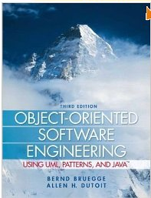
Einführung in die Informatik II für Ingenieurwissenschaften (MSE)
Prof. Alfons Kemper, Ph.D.
Alexander van Renen
Teil 1:
  Objektorientierte Modellierung (in UML) und
  Programmierung in Java
Teil 2:
  Datenbanksysteme: Eine Einführung
  Alfons Kemper und Andre Eickler
  Oldenbourg Verlag, 10. Auflage, 2016

Slide 2
Verhalten der Objekte: Operationen
Werden in den Klassen definiert
Werden (i.d.R.) auf einem Objekt aufgerufen
  Wird das Empfängerobjekt genannt
Weitere Objekte können „mitspielen“
  Werden als Parameter übergeben
Ein Objekt oder ein Wert kann als Rückgabe-Parameter definiert werden
  Oft werden Operationen aber nichts zurückgeben was als void gekennzeichnet wird

Slide 3
Klassifikation der Operationen
Konstruktoren
  Dienen der Initialisierung des Objekts
  Oft wird in dem Zuge ein ganzes Objektnetz aufgebaut, indem untergeordnete Objekte gleich mit initialisiert werden, indem man im Konstruktor deren Konstruktoren mit aufruft
Observer/Beobachter
  Diese Operationen geben den internen Zustand (bzw. einen Teil davon) zurück
  Haben also immer einen Rückgabe-Parameter
Mutatoren
  Ändern den internen Zustand des Objekts
  Verursachen also Seiteneffekte
  Haben meist keine Rückgabe: void

Slide 4
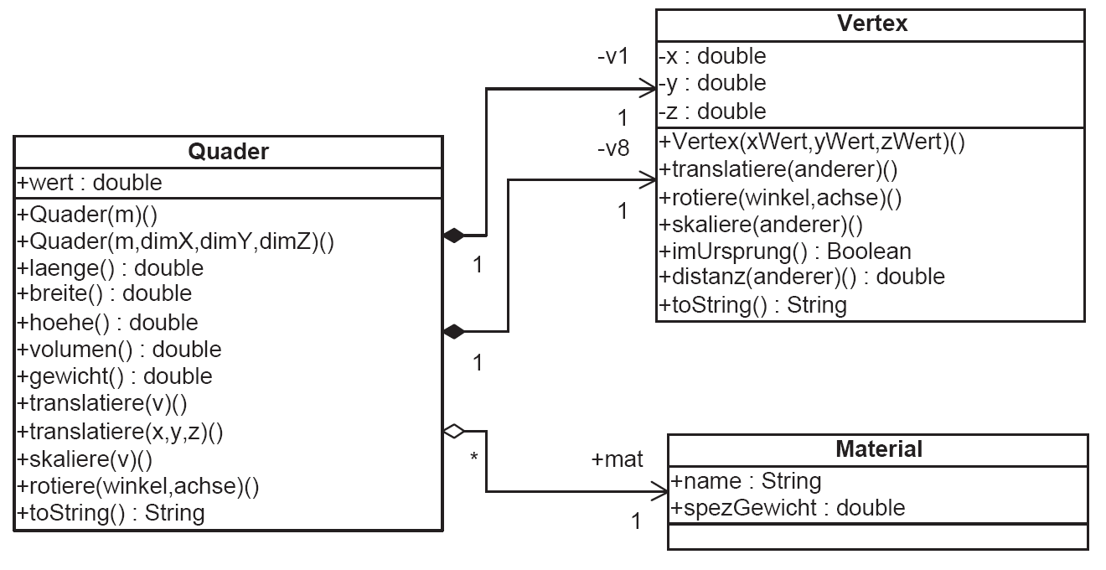
Verhalten von Quader- und Vertex-Objekten

Slide 5
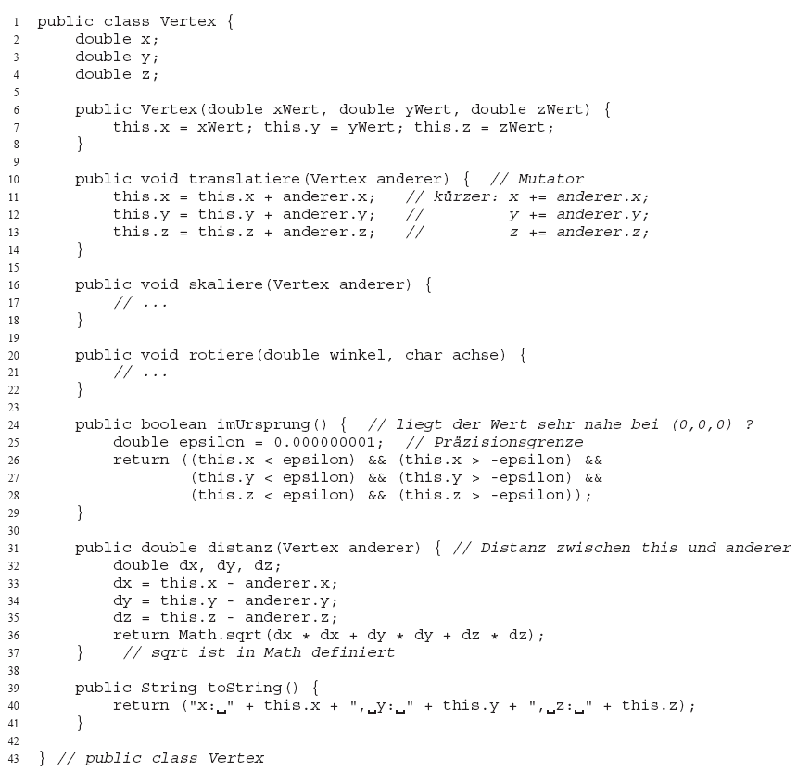
…Java

Slide 6
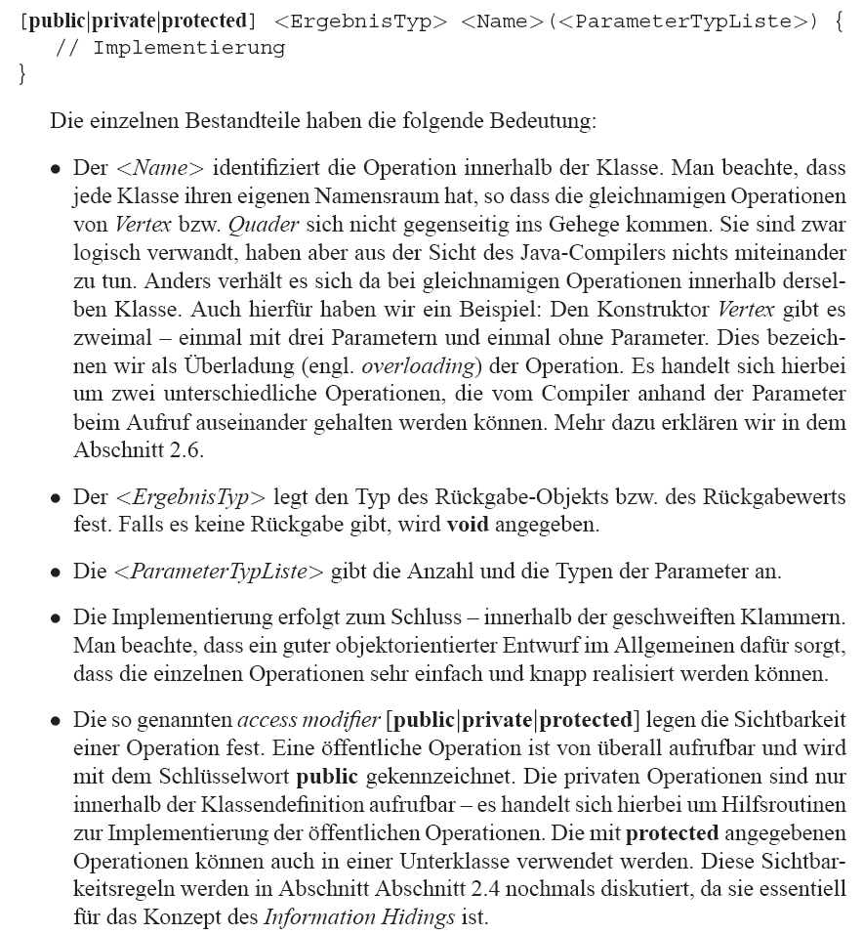

Slide 7
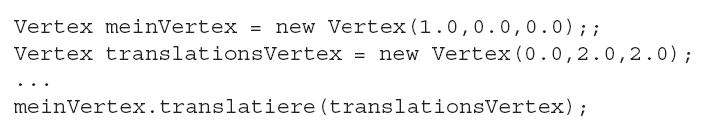
Aufruf der Operationen
Die Dot-Notation

Slide 8
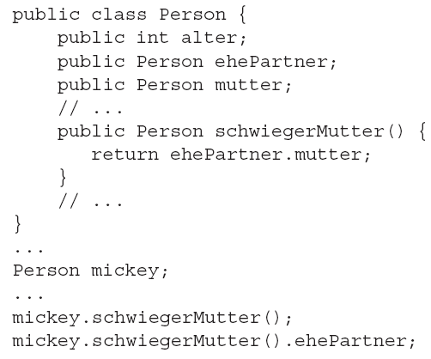
Pfadausdrücke (Dot-Notation) mit Operatoren „mitten drin“

Slide 9
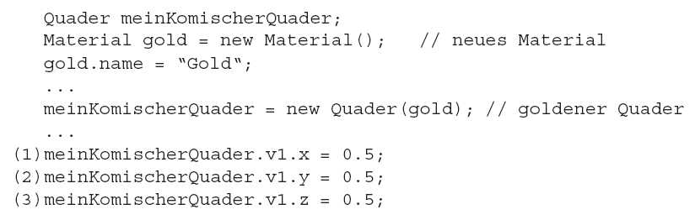
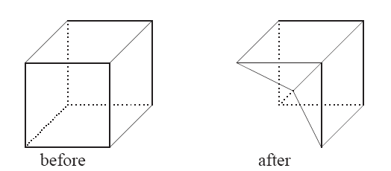
Information Hiding:
Geheimnisprinzip/Verkapselung

Slide 10
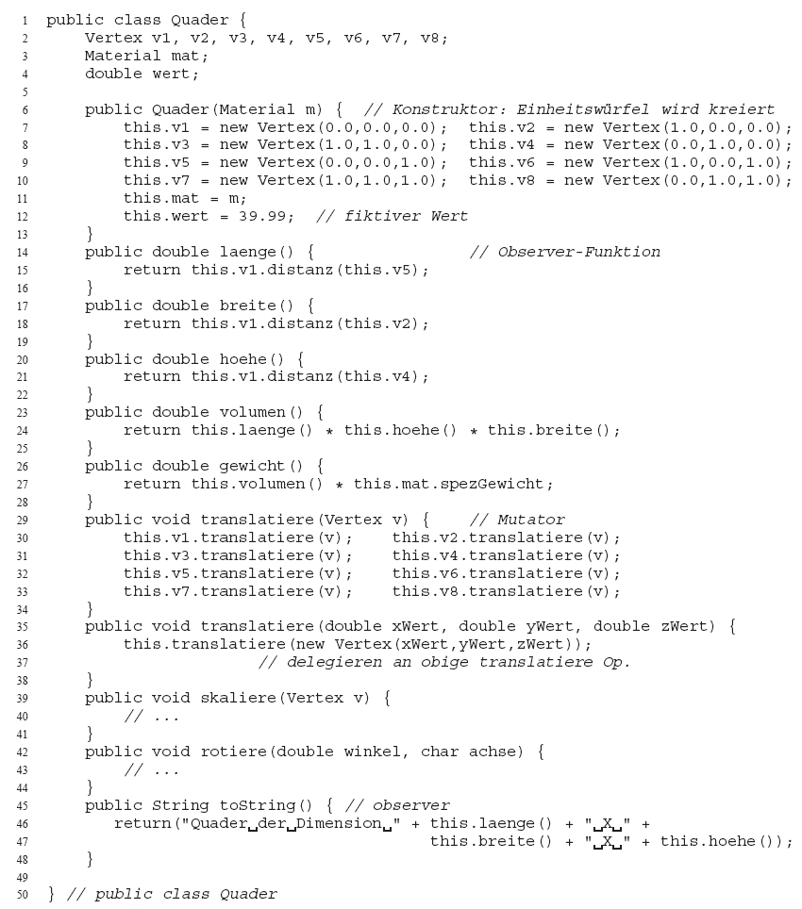

Slide 11
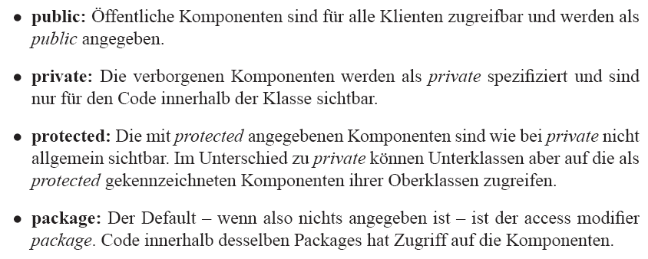
Access Modifier beschränken den Zugriff

Slide 12
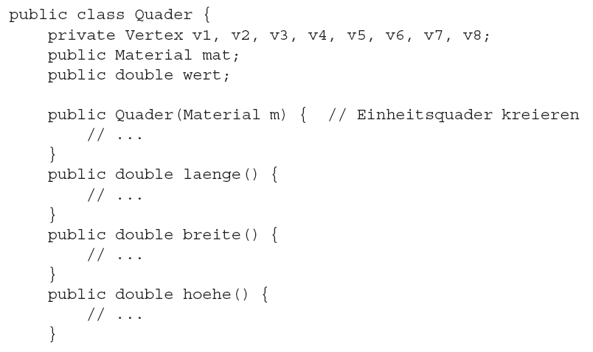
Quader-Definition

Slide 13
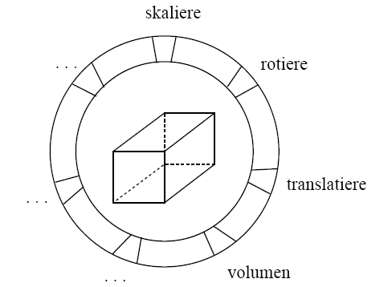
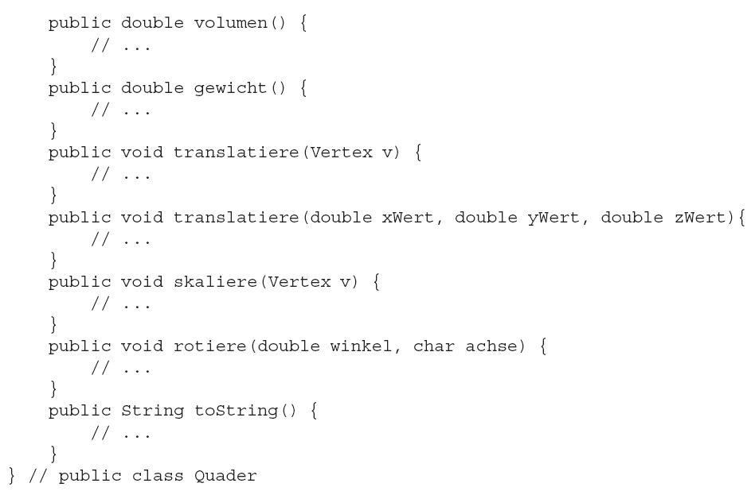
Quader – cont‘d

Slide 14
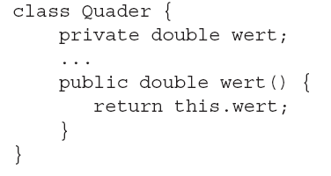
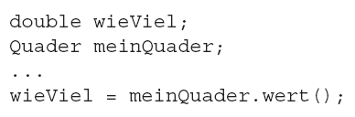
Best Practice: Verbergen von Instanzvariablen
Später kann die Berechnung geändert werden

Slide 15
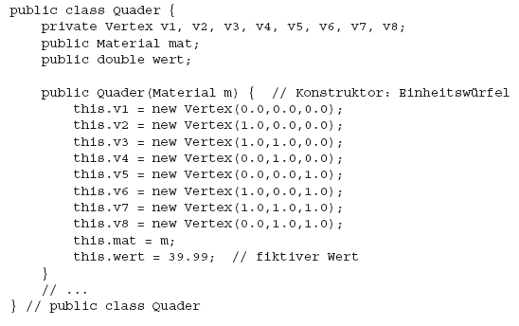
Initialisierung eines Objekts

Slide 16
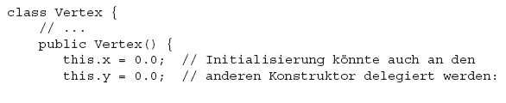

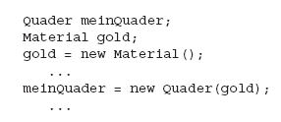
Initialisierung eines Vertex‘es

Slide 17
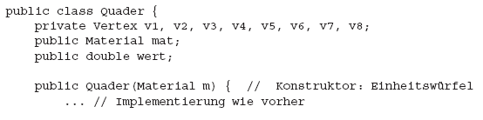
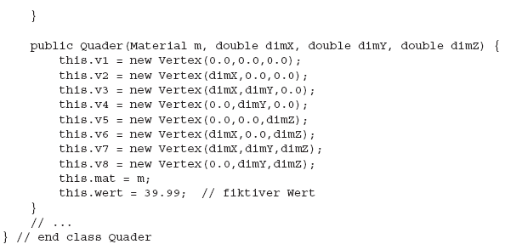
Overloading: Mehrere Operationen gleichen Namens

Slide 18
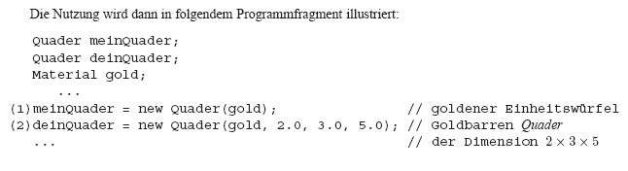
Aufruf unterscheidet sich entweder in Anzahl oder Typ der Parameter

Slide 19
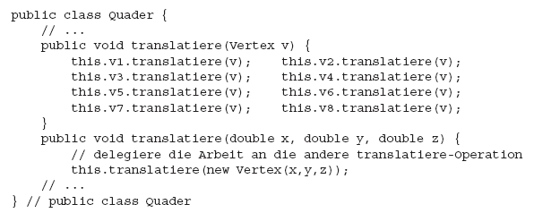
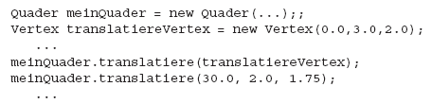
Translatiere unterschiedlich aufgerufen …

Slide 20
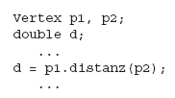

Statische Operationen
Ungewohnt?
besser?

Slide 21
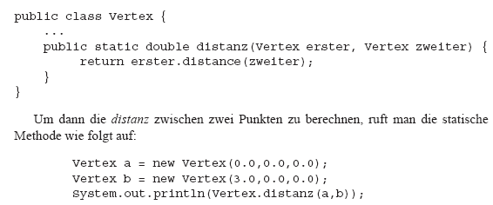
Realisierung …

Slide 22
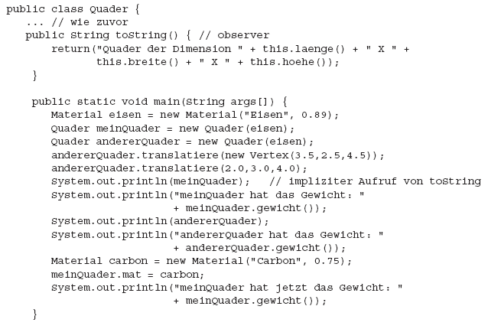
main() … als statische Operation zum Testen

Slide 23
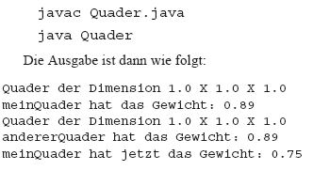
Nutzung von main

Slide 24
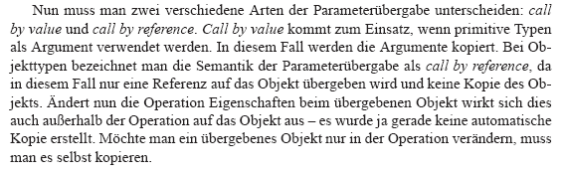
Parameter-Übergabe

Slide 25
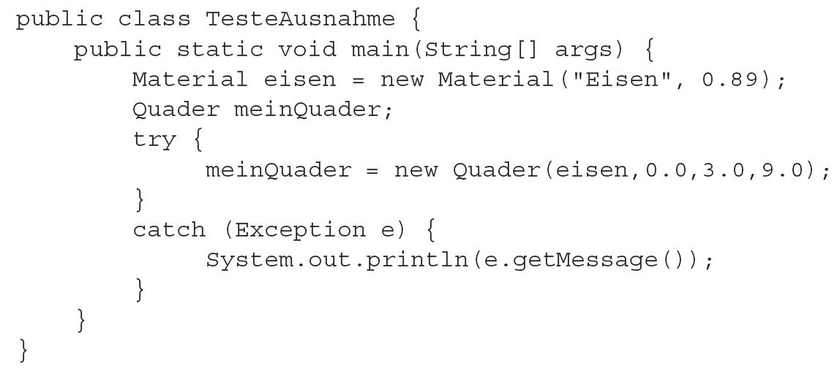
Ausnahmen … abfangen
Try … catch

